Slide 1
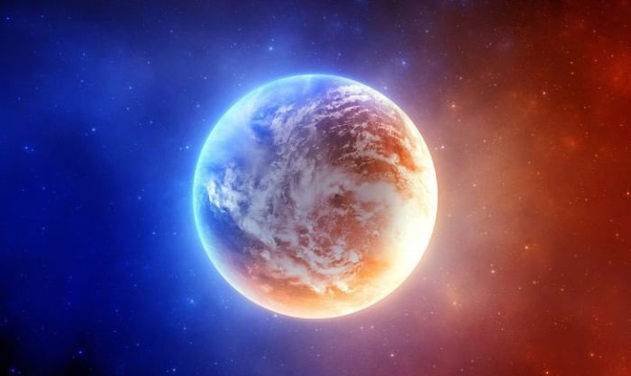
جغرافیای شیعه و زمینه سازی ظهــور

Slide 2
آغازهای آسمـانی زنـدگی انسان

Slide 3
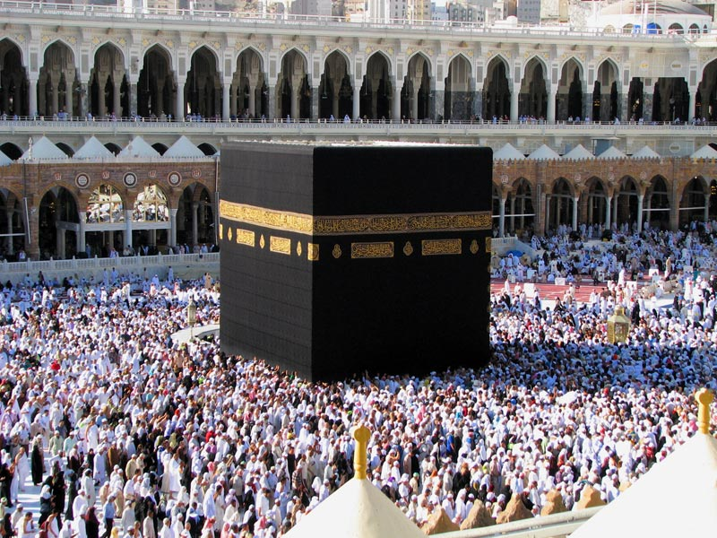
آغازهای آسمـانی زنـدگی انسان
مکه
هبوط آدم و هوا
ظهور زندگی بشر با گسترش زمین از زیر کعبه
مکه

Slide 4
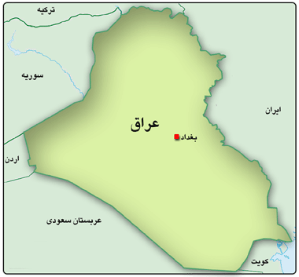
آغازهای آسمـانی زنـدگی انسان
مکه
عراق
مرکزیت شیعه به سمت کوفه
با محوریت حضرت ابراهیم علیه السلام
عراق
مکه

Slide 5
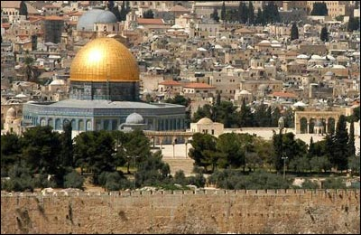
آغازهای آسمـانی زنـدگی انسان
مکه
عراق
فلسطین
هجرت ابراهیم به فلسطین
حضور انبوه پیامبران بنی اسرائیل
فلسطین
عراق
مکه

Slide 6
آغازهای آسمـانی زنـدگی انسان
مکه
عراق
فلسطین
فلسطین
عراق
مکه

Slide 7
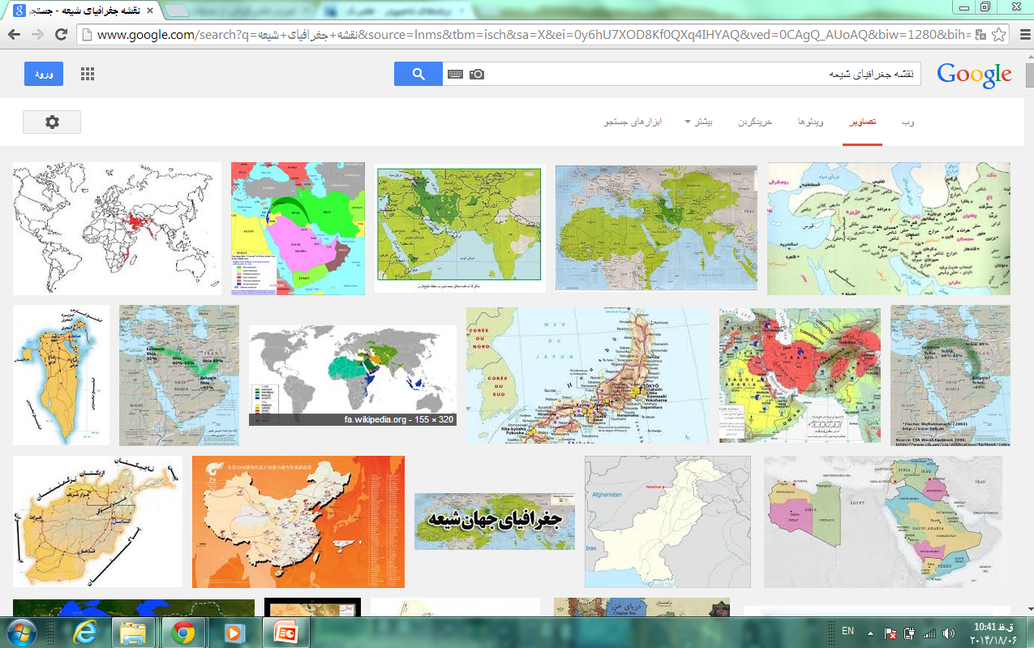

Slide 9
مزار6 امام درعراق
مزار امام هشتم
محوریت بین النهرین و ایران
شیعه در کوفه و قم
تجمع علمای شیعی در کوفه و قم
دو ظهور آشکارا آغاز امامت حضرت مهدی (ارواحنا فداه)
تغییر مرکز نیابت از سامرا به بغداد
دستیار نائب اول
اصل و نسب نائب سوم
القاب بعضی یاران و خواص حضرت (ارواحنا فداه)
بیعت خواص شیعه با امام
عدم ریزش و تزلزل در قم
دو رهبر شیعه ؛ از بغداد از قم
سفرِ سه امام، به 2 مرکز
گستره جغرافیایی سازمان وکالت
؟

Slide 10
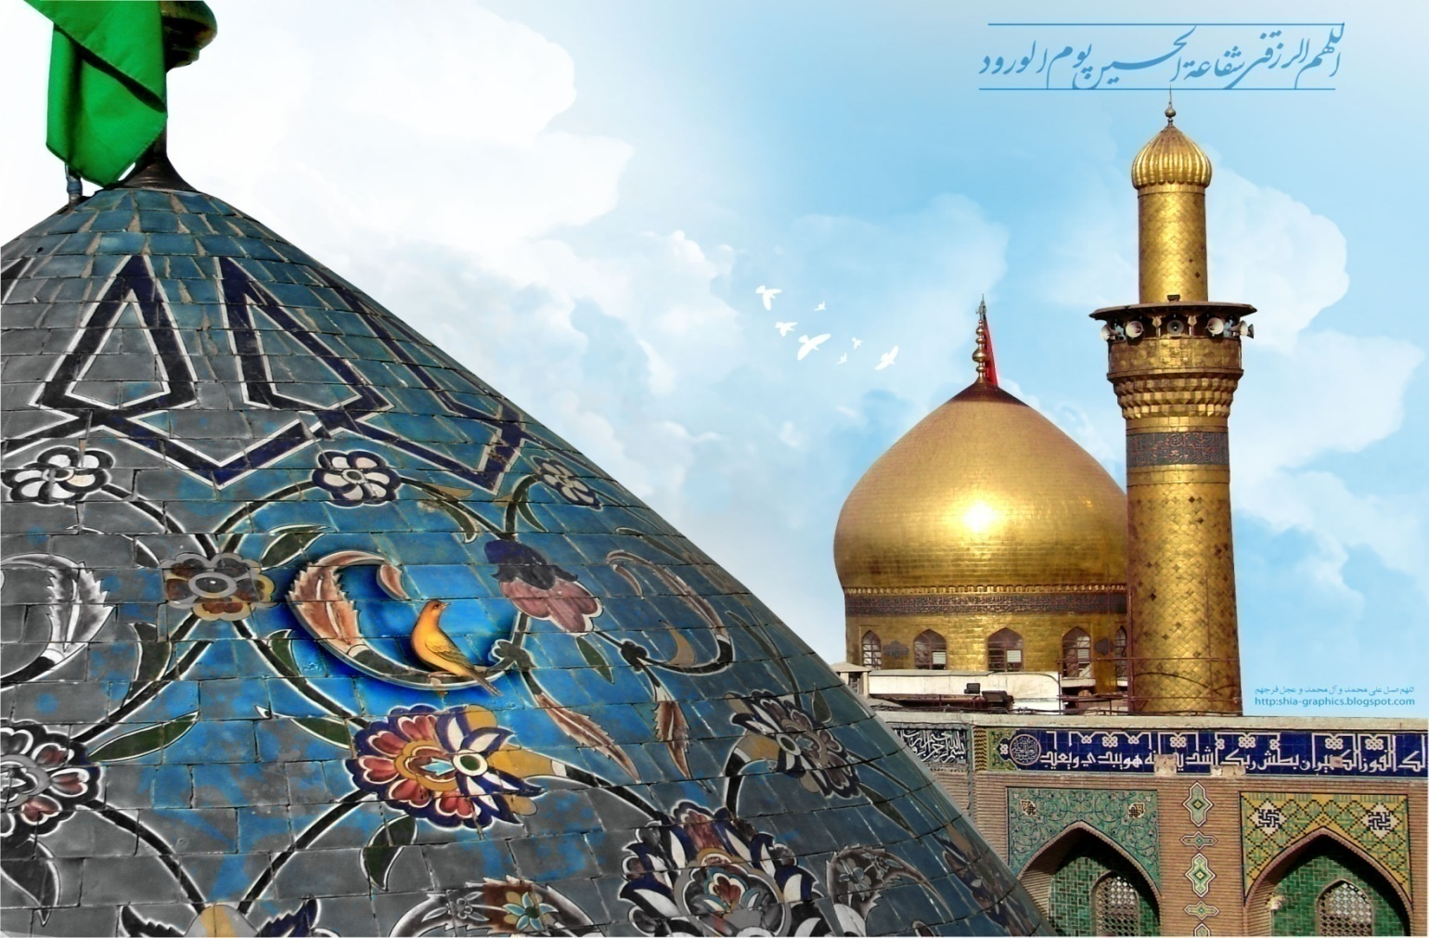
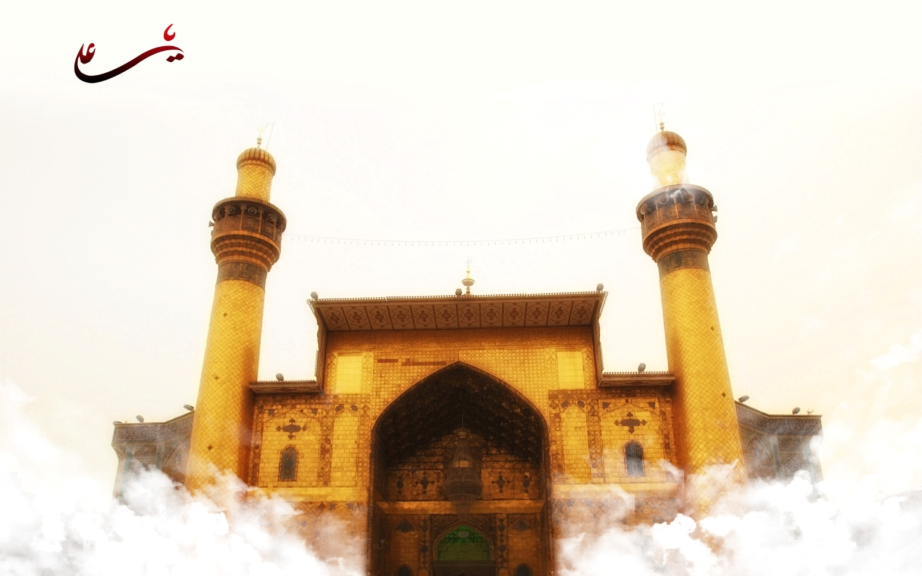
مزار6 امام درعراق
مزار امام هشتم
محوریت بین النهرین و ایران
شیعه در کوفه و قم
تجمع علمای شیعی در کوفه و قم
دو ظهور آشکارا آغاز امامت حضرت مهدی (ارواحنا فداه)
تغییر مرکز نیابت از سامرا به بغداد
دستیار نائب اول
اصل و نسب نائب سوم
القاب بعضی یاران و خواص حضرت (ارواحنا فداه)
بیعت خواص شیعه با امام
عدم ریزش و تزلزل در قم
دو رهبر شیعه ؛ از بغداد از قم
سفرِ سه امام، به 2 مرکز
گستره جغرافیایی سازمان وکالت
؟
علی بن ابی طالب
حسین بن علی
موسی بن جعفر
جواد الأئمه
هادی النقی
حسن عسکری

Slide 11
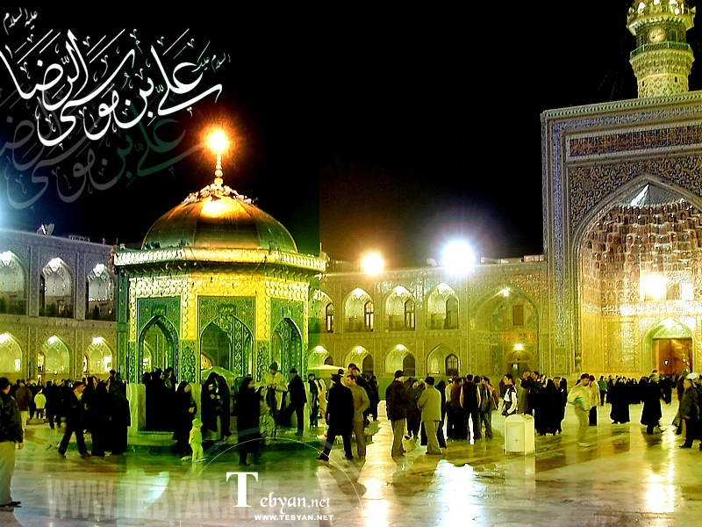
مزار6 امام درعراق
مزار امام هشتم
محوریت بین النهرین و ایران
شیعه در کوفه و قم
تجمع علمای شیعی در کوفه و قم
دو ظهور آشکارا آغاز امامت حضرت مهدی (ارواحنا فداه)
تغییر مرکز نیابت از سامرا به بغداد
دستیار نائب اول
اصل و نسب نائب سوم
القاب بعضی یاران و خواص حضرت (ارواحنا فداه)
بیعت خواص شیعه با امام
عدم ریزش و تزلزل در قم
دو رهبر شیعه ؛ از بغداد از قم
سفرِ سه امام، به 2 مرکز
گستره جغرافیایی سازمان وکالت
؟

Slide 12
مزار6 امام درعراق
مزار امام هشتم
محوریت بین النهرین و ایران
شیعه در کوفه و قم
تجمع علمای شیعی در کوفه و قم
دو ظهور آشکارا آغاز امامت حضرت مهدی (ارواحنا فداه)
تغییر مرکز نیابت از سامرا به بغداد
دستیار نائب اول
اصل و نسب نائب سوم
القاب بعضی یاران و خواص حضرت (ارواحنا فداه)
بیعت خواص شیعه با امام
عدم ریزش و تزلزل در قم
دو رهبر شیعه ؛ از بغداد از قم
سفرِ سه امام، به 2 مرکز
گستره جغرافیایی سازمان وکالت
؟

Slide 13
مزار6 امام درعراق
مزار امام هشتم
محوریت بین النهرین و ایران
شیعه در کوفه و قم
تجمع علمای شیعی در کوفه و قم
دو ظهور آشکارا آغاز امامت حضرت مهدی (ارواحنا فداه)
تغییر مرکز نیابت از سامرا به بغداد
دستیار نائب اول
اصل و نسب نائب سوم
القاب بعضی یاران و خواص حضرت (ارواحنا فداه)
بیعت خواص شیعه با امام
عدم ریزش و تزلزل در قم
دو رهبر شیعه ؛ از بغداد از قم
سفرِ سه امام، به 2 مرکز
گستره جغرافیایی سازمان وکالت
؟

Slide 14
مزار6 امام درعراق
مزار امام هشتم
محوریت بین النهرین و ایران
شیعه در کوفه و قم
تجمع علمای شیعی در کوفه و قم
دو ظهور آشکارا آغاز امامت حضرت مهدی (ارواحنا فداه)
تغییر مرکز نیابت از سامرا به بغداد
دستیار نائب اول
اصل و نسب نائب سوم
القاب بعضی یاران و خواص حضرت (ارواحنا فداه)
بیعت خواص شیعه با امام
عدم ریزش و تزلزل در قم
دو رهبر شیعه ؛ از بغداد از قم
سفرِ سه امام، به 2 مرکز
گستره جغرافیایی سازمان وکالت
سلمان فارسی

Slide 15
مزار6 امام درعراق
مزار امام هشتم
محوریت بین النهرین و ایران
شیعه در کوفه و قم
تجمع علمای شیعی در کوفه و قم
دو ظهور آشکارا آغاز امامت حضرت مهدی (ارواحنا فداه)
تغییر مرکز نیابت از سامرا به بغداد
دستیار نائب اول
اصل و نسب نائب سوم
القاب بعضی یاران و خواص حضرت (ارواحنا فداه)
بیعت خواص شیعه با امام
عدم ریزش و تزلزل در قم
دو رهبر شیعه ؛ از بغداد از قم
سفرِ سه امام، به 2 مرکز
گستره جغرافیایی سازمان وکالت
؟

Slide 16
مزار6 امام درعراق
مزار امام هشتم
محوریت بین النهرین و ایران
شیعه در کوفه و قم
تجمع علمای شیعی در کوفه و قم
دو ظهور آشکارا آغاز امامت حضرت مهدی (ارواحنا فداه)
تغییر مرکز نیابت از سامرا به بغداد
دستیار نائب اول
اصل و نسب نائب سوم
القاب بعضی یاران و خواص حضرت (ارواحنا فداه)
بیعت خواص شیعه با امام
عدم ریزش و تزلزل در قم
دو رهبر شیعه ؛ از بغداد از قم
سفرِ سه امام، به 2 مرکز
گستره جغرافیایی سازمان وکالت
؟

Slide 17
مزار6 امام درعراق
مزار امام هشتم
محوریت بین النهرین و ایران
شیعه در کوفه و قم
تجمع علمای شیعی در کوفه و قم
دو ظهور آشکارا آغاز امامت حضرت مهدی (ارواحنا فداه)
تغییر مرکز نیابت از سامرا به بغداد
دستیار نائب اول
اصل و نسب نائب سوم
القاب بعضی یاران و خواص حضرت (ارواحنا فداه)
بیعت خواص شیعه با امام
عدم ریزش و تزلزل در قم
دو رهبر شیعه ؛ از بغداد از قم
سفرِ سه امام، به 2 مرکز
گستره جغرافیایی سازمان وکالت
؟

Slide 18
مزار6 امام درعراق
مزار امام هشتم
محوریت بین النهرین و ایران
شیعه در کوفه و قم
تجمع علمای شیعی در کوفه و قم
دو ظهور آشکارا آغاز امامت حضرت مهدی (ارواحنا فداه)
تغییر مرکز نیابت از سامرا به بغداد
دستیار نائب اول
اصل و نسب نائب سوم
القاب بعضی یاران و خواص حضرت (ارواحنا فداه)
بیعت خواص شیعه با امام
عدم ریزش و تزلزل در قم
دو رهبر شیعه ؛ از بغداد از قم
سفرِ سه امام، به 2 مرکز
گستره جغرافیایی سازمان وکالت
؟

Slide 19
مزار6 امام درعراق
مزار امام هشتم
محوریت بین النهرین و ایران
شیعه در کوفه و قم
تجمع علمای شیعی در کوفه و قم
دو ظهور آشکارا آغاز امامت حضرت مهدی (ارواحنا فداه)
تغییر مرکز نیابت از سامرا به بغداد
دستیار نائب اول
اصل و نسب نائب سوم
القاب بعضی یاران و خواص حضرت (ارواحنا فداه)
بیعت خواص شیعه با امام
عدم ریزش و تزلزل در قم
دو رهبر شیعه ؛ از بغداد از قم
سفرِ سه امام، به 2 مرکز
گستره جغرافیایی سازمان وکالت
؟
...
قمی
رازی
همدانی
اهوازی

Slide 20
مزار6 امام درعراق
مزار امام هشتم
محوریت بین النهرین و ایران
شیعه در کوفه و قم
تجمع علمای شیعی در کوفه و قم
دو ظهور آشکارا آغاز امامت حضرت مهدی (ارواحنا فداه)
تغییر مرکز نیابت از سامرا به بغداد
دستیار نائب اول
اصل و نسب نائب سوم
القاب بعضی یاران و خواص حضرت (ارواحنا فداه)
بیعت خواص شیعه با امام
عدم ریزش و تزلزل در قم
دو رهبر شیعه ؛ از بغداد از قم
سفرِ سه امام، به 2 مرکز
گستره جغرافیایی سازمان وکالت
؟

Slide 21
مزار6 امام درعراق
مزار امام هشتم
محوریت بین النهرین و ایران
شیعه در کوفه و قم
تجمع علمای شیعی در کوفه و قم
دو ظهور آشکارا آغاز امامت حضرت مهدی (ارواحنا فداه)
تغییر مرکز نیابت از سامرا به بغداد
دستیار نائب اول
اصل و نسب نائب سوم
القاب بعضی یاران و خواص حضرت (ارواحنا فداه)
بیعت خواص شیعه با امام
عدم ریزش و تزلزل در قم
دو رهبر شیعه ؛ از بغداد از قم
سفرِ سه امام، به 2 مرکز
گستره جغرافیایی سازمان وکالت
؟

Slide 22
مزار6 امام درعراق
مزار امام هشتم
محوریت بین النهرین و ایران
شیعه در کوفه و قم
تجمع علمای شیعی در کوفه و قم
دو ظهور آشکارا آغاز امامت حضرت مهدی (ارواحنا فداه)
تغییر مرکز نیابت از سامرا به بغداد
دستیار نائب اول
اصل و نسب نائب سوم
القاب بعضی یاران و خواص حضرت (ارواحنا فداه)
بیعت خواص شیعه با امام
عدم ریزش و تزلزل در قم
دو رهبر شیعه ؛ از بغداد از قم
سفرِ سه امام، به 2 مرکز
گستره جغرافیایی سازمان وکالت
؟

Slide 23
مزار6 امام درعراق
مزار امام هشتم
محوریت بین النهرین و ایران
شیعه در کوفه و قم
تجمع علمای شیعی در کوفه و قم
دو ظهور آشکارا آغاز امامت حضرت مهدی (ارواحنا فداه)
تغییر مرکز نیابت از سامرا به بغداد
دستیار نائب اول
اصل و نسب نائب سوم
القاب بعضی یاران و خواص حضرت (ارواحنا فداه)
بیعت خواص شیعه با امام
عدم ریزش و تزلزل در قم
دو رهبر شیعه ؛ از بغداد از قم
سفرِ سه امام، به 2 مرکز
گستره جغرافیایی سازمان وکالت
؟
شیخ مفیـــد

Slide 24
مزار6 امام درعراق
مزار امام هشتم
محوریت بین النهرین و ایران
شیعه در کوفه و قم
تجمع علمای شیعی در کوفه و قم
دو ظهور آشکارا آغاز امامت حضرت مهدی (ارواحنا فداه)
تغییر مرکز نیابت از سامرا به بغداد
دستیار نائب اول
اصل و نسب نائب سوم
القاب بعضی یاران و خواص حضرت (ارواحنا فداه)
بیعت خواص شیعه با امام
عدم ریزش و تزلزل در قم
دو رهبر شیعه ؛ از بغداد از قم
سفرِ سه امام، به 2 مرکز
گستره جغرافیایی سازمان وکالت
؟
شیخ مفیـــد
شیخ صـدوق

Slide 25
مزار6 امام درعراق
مزار امام هشتم
محوریت بین النهرین و ایران
شیعه در کوفه و قم
تجمع علمای شیعی در کوفه و قم
دو ظهور آشکارا آغاز امامت حضرت مهدی (ارواحنا فداه)
تغییر مرکز نیابت از سامرا به بغداد
دستیار نائب اول
اصل و نسب نائب سوم
القاب بعضی یاران و خواص حضرت (ارواحنا فداه)
بیعت خواص شیعه با امام
عدم ریزش و تزلزل در قم
دو رهبر شیعه ؛ از بغداد از قم
سفرِ سه امام، به 2 مرکز
گستره جغرافیایی سازمان وکالت
؟

Slide 26
مزار6 امام درعراق
مزار امام هشتم
محوریت بین النهرین و ایران
شیعه در کوفه و قم
تجمع علمای شیعی در کوفه و قم
دو ظهور آشکارا آغاز امامت حضرت مهدی (ارواحنا فداه)
تغییر مرکز نیابت از سامرا به بغداد
دستیار نائب اول
اصل و نسب نائب سوم
القاب بعضی یاران و خواص حضرت (ارواحنا فداه)
بیعت خواص شیعه با امام
عدم ریزش و تزلزل در قم
دو رهبر شیعه ؛ از بغداد از قم
سفرِ سه امام، به 2 مرکز
گستره جغرافیایی سازمان وکالت
؟

Slide 28
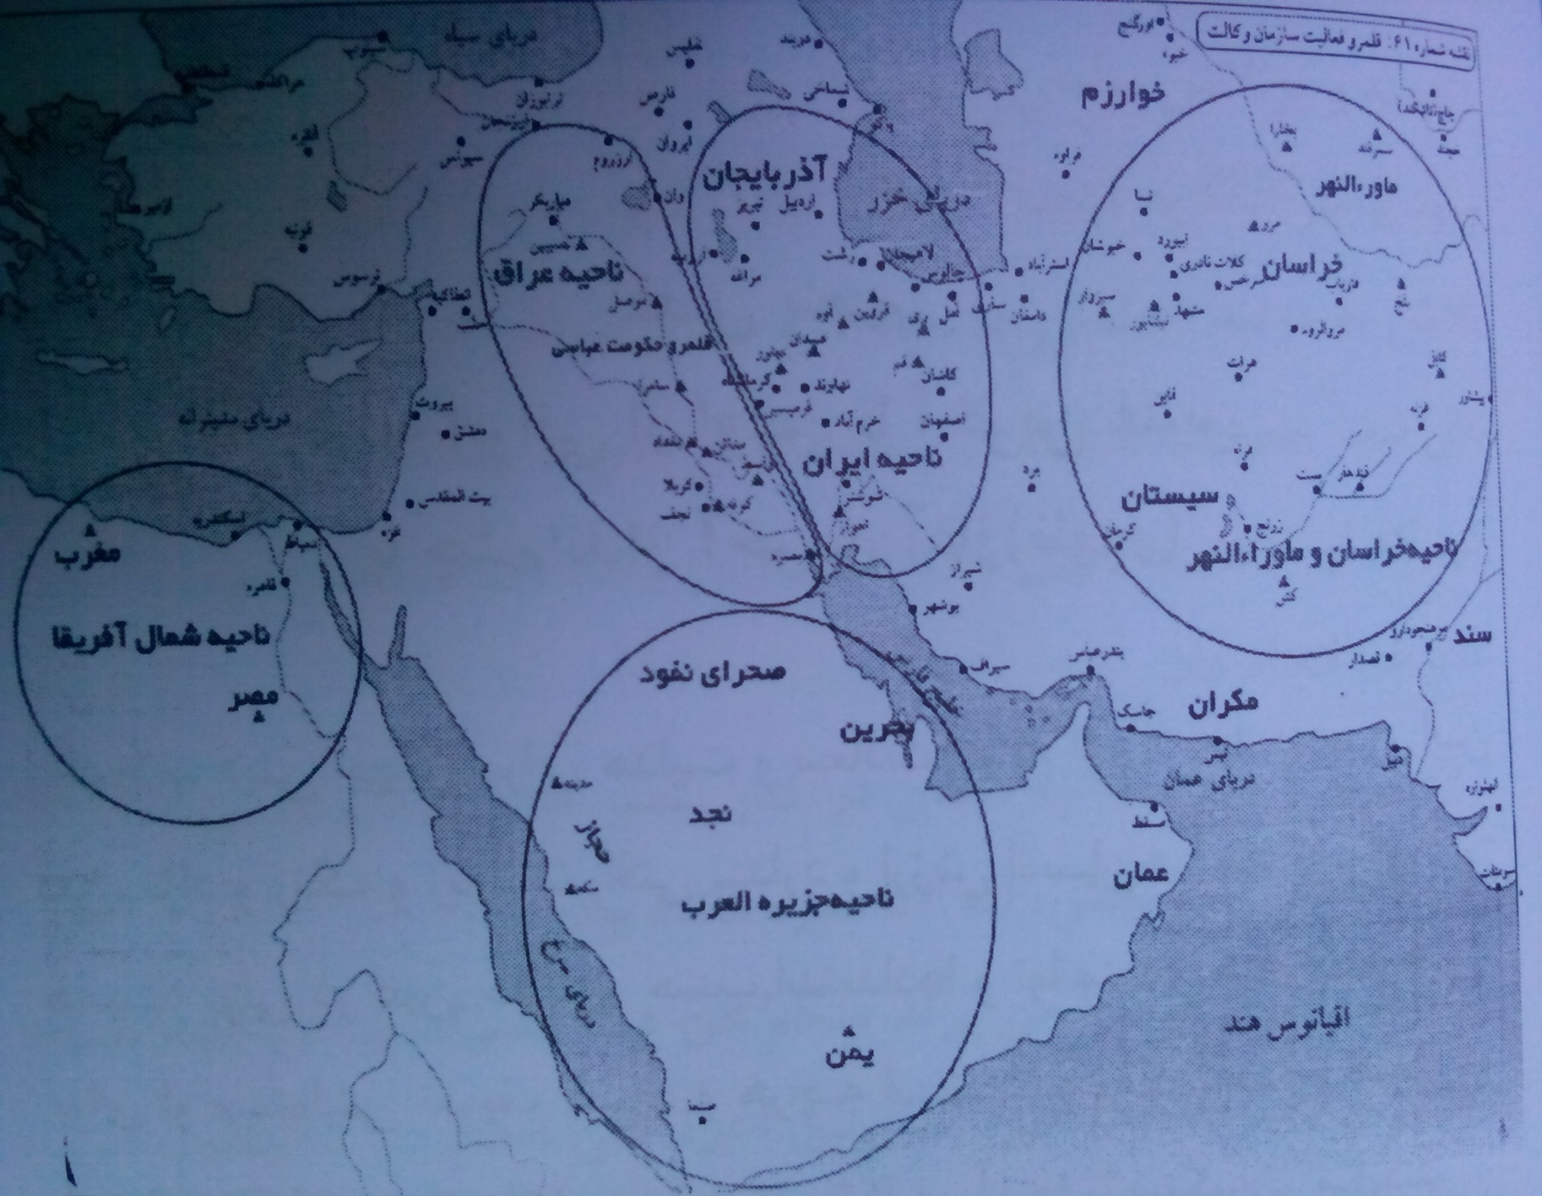
مزار6 امام درعراق
مزار امام هشتم
محوریت بین النهرین و ایران
شیعه در کوفه و قم
تجمع علمای شیعی در کوفه و قم
دو ظهور آشکارا آغاز امامت حضرت مهدی (ارواحنا فداه)
تغییر مرکز نیابت از سامرا به بغداد
دستیار نائب اول
اصل و نسب نائب سوم
القاب بعضی یاران و خواص حضرت (ارواحنا فداه)
بیعت خواص شیعه با امام
عدم ریزش و تزلزل در قم
دو رهبر شیعه ؛ از بغداد از قم
سفرِ سه امام، به 2 مرکز
گستره جغرافیایی سازمان وکالت
سلمان فارسی

Slide 29
مزار6 امام درعراق
مزار امام هشتم
محوریت بین النهرین و ایران
شیعه در کوفه و قم
تجمع علمای شیعی در کوفه و قم
دو ظهور آشکارا آغاز امامت حضرت مهدی (ارواحنا فداه)
تغییر مرکز نیابت از سامرا به بغداد
دستیار نائب اول
اصل و نسب نائب سوم
القاب بعضی یاران و خواص حضرت (ارواحنا فداه)
بیعت خواص شیعه با امام
عدم ریزش و تزلزل در قم
دو رهبر شیعه ؛ از بغداد از قم
سفرِ سه امام، به 2 مرکز
گستره جغرافیایی سازمان وکالت
سلمان فارسی
مزار6 امام درعراق
مزار امام هشتم
محوریت بین النهرین و ایران
شیعه در کوفه و قم
تجمع علمای شیعی در کوفه و قم
دو ظهور آشکارا آغاز امامت حضرت مهدی (ارواحنا فداه)
تغییر مرکز نیابت از سامرا به بغداد
دستیار نائب اول
اصل و نسب نائب سوم
القاب بعضی یاران و خواص حضرت (ارواحنا فداه)
بیعت خواص شیعه با امام
عدم ریزش و تزلزل در قم
دو رهبر شیعه ؛ از بغداد از قم
سفرِ سه امام، به 2 مرکز
گستره جغرافیایی سازمان وکالت
؟

Slide 30
مزار6 امام درعراق
مزار امام هشتم
محوریت بین النهرین و ایران
شیعه در کوفه و قم
تجمع علمای شیعی در کوفه و قم
دو ظهور آشکارا آغاز امامت حضرت مهدی (ارواحنا فداه)
تغییر مرکز نیابت از سامرا به بغداد
دستیار نائب اول
اصل و نسب نائب سوم
القاب بعضی یاران و خواص حضرت (ارواحنا فداه)
بیعت خواص شیعه با امام
عدم ریزش و تزلزل در قم
دو رهبر شیعه ؛ از بغداد از قم
سفرِ سه امام، به 2 مرکز
گستره جغرافیایی سازمان وکالت
؟

Slide 31
مزار6 امام درعراق
مزار امام هشتم
محوریت بین النهرین و ایران
شیعه در کوفه و قم
تجمع علمای شیعی در کوفه و قم
دو ظهور آشکارا آغاز امامت حضرت مهدی (ارواحنا فداه)
تغییر مرکز نیابت از سامرا به بغداد
دستیار نائب اول
اصل و نسب نائب سوم
القاب بعضی یاران و خواص حضرت (ارواحنا فداه)
بیعت خواص شیعه با امام
عدم ریزش و تزلزل در قم
دو رهبر شیعه ؛ از بغداد از قم
سفرِ سه امام، به 2 مرکز
گستره جغرافیایی سازمان وکالت
سلمان فارسی

Slide 32
ای کسانی که ایمان آورده اید
هر کس از شما از دین خود برگردد
به زودی
خدا، گروهی (دیگر) را می آورد که آنان را دوست دارد و آنان نیز او را دوست دارند
آنان با مؤمنان، فروتن و دربرابر کافران، سرافرازند
در راه خدا جهاد می کنند
و از سرزنش هیچ ملامت گری نمی ترسند
این فضل خداست
يا أَيُّهَا الَّذينَ آمَنُوا مَنْ يَرْتَدَّ مِنْكُمْ عَنْ دينِهِ فَسَوْفَ يَأْتِي اللَّهُ بِقَوْمٍ يُحِبُّهُمْ وَ يُحِبُّونَهُ أَذِلَّةٍ عَلَى الْمُؤْمِنينَ أَعِزَّةٍ عَلَى الْكافِرينَ يُجاهِدُونَ في‏ سَبيلِ اللَّهِ وَ لا يَخافُونَ لَوْمَةَ لائِمٍ ذلِكَ فَضْلُ اللَّهِ يُؤْتيهِ مَنْ يَشاءُ وَ اللَّهُ واسِعٌ عَليمٌ
مائده 54

Slide 33
... و همچنین
هجرت قبائل شیعی
هجرت حضرت معصومه سلام الله علیها
هجرت امامـــزادگان

Slide 34
... و همچنین
هجرت قبائل شیعی
هجرت حضرت معصومه سلام الله علیها
هجرت امامـــزادگان

Slide 35
... و همچنین
هجرت قبائل شیعی
هجرت حضرت معصومه سلام الله علیها
هجرت امامـــزادگان

Slide 36
... و همچنین
هجرت قبائل شیعی
حضرت معصومه
هجرت امامـــزادگان

Slide 37
یک سئوال؟
آیا در این اتفاق ها، مردم دخالت داشتند ؟
یا همه از طرف خدا بوده ؟

Slide 38
یک سئوال؟
آیا در این اتفاق ها، مردم دخالت داشتند ؟
یا همه از طرف خدا بوده ؟
فَلَوْ لا كانَ مِنَ الْقُرُونِ مِنْ قَبْلِكُمْ أُولُوا بَقِيَّةٍ يَنْهَوْنَ عَنِ الْفَسادِ فِي الْأَرْضِ إِلاَّ قَليلاً مِمَّنْ أَنْجَيْنا مِنْهُمْ وَ اتَّبَعَ الَّذينَ ظَلَمُوا ما أُتْرِفُوا فيهِ وَ كانُوا مُجْرِمينَ (116 هود )

Slide 39
یک سئوال؟
آیا در این اتفاق ها، مردم دخالت داشتند ؟
یا همه از طرف خدا بوده ؟
فَلَوْ لا كانَ مِنَ الْقُرُونِ مِنْ قَبْلِكُمْ أُولُوا بَقِيَّةٍ يَنْهَوْنَ عَنِ الْفَسادِ فِي الْأَرْضِ
إِلاَّ قَليلاً مِمَّنْ أَنْجَيْنا مِنْهُمْ وَ اتَّبَعَ الَّذينَ ظَلَمُوا ما أُتْرِفُوا فيهِ
وَ كانُوا مُجْـرِمينَ (116 هود )
چرا در بین امت هایی که پیش از شما بودند ، مصلحانی دلسوز نبودند که ( مردم را ) از فساد در زمین باز دارند؟ مگر گروه كمى از افرادی كه از ميان آنان نجاتشان داديم
و ستمگران دلبسته‏ى مال و مقامى شدند كه در آن مست و سركش شده بودند و آنان مردمى مجرم و گناهكار بودند.

Slide 40
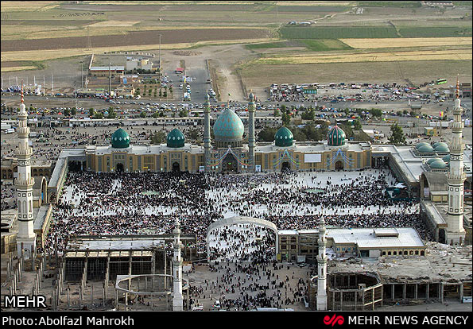
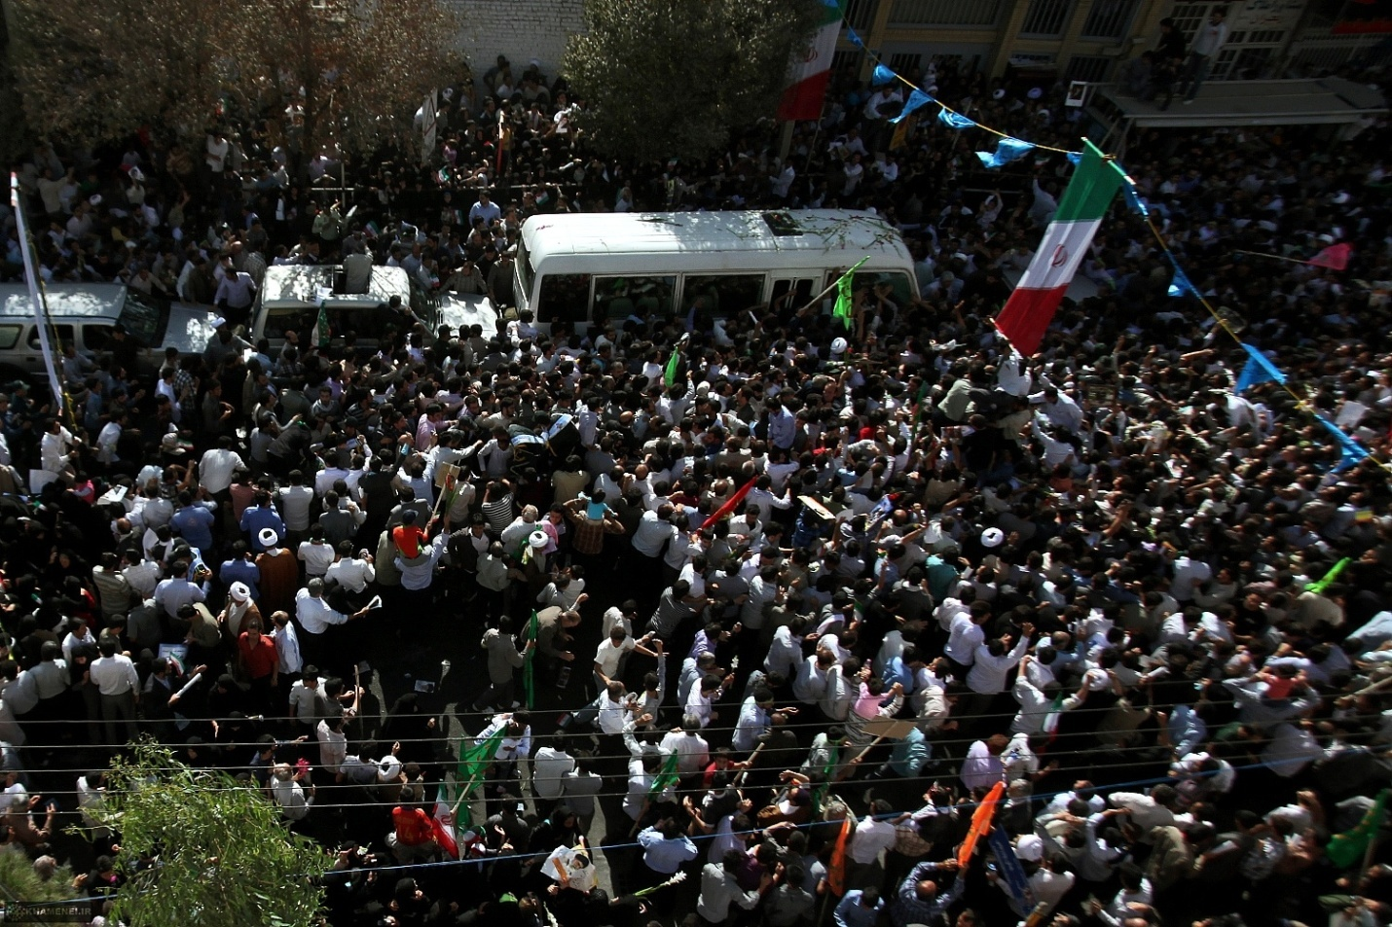
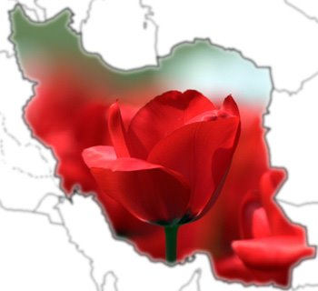
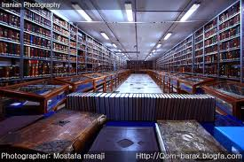
جغرافیای شیعه و زمینه سازی ظهــور

